Slide 1


Slide 2

Modelo de Caso de Uso
Objetivo
Este documento tem como objetivo:
Especificar o escopo das funcionalidades do projeto

Slide 3
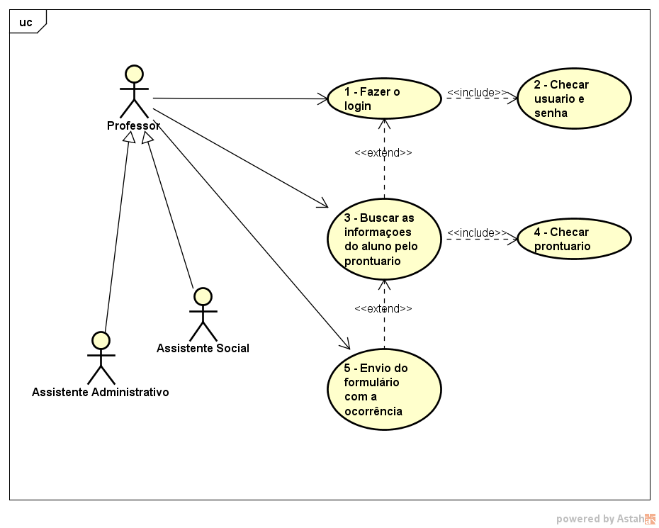
CASO de uso

Slide 4
Atores
Professor
Descrição
O Professor vai fazer o Login, após isso ele buscará as informações do aluno pelo prontuário e finalizar o envio do formulário com a ocorrência.
Assistente Social
Descrição
A Assistente Social recebera organizadamente os formulários de acordo com a sua necessidade de atenção, assim podendo ver e rever os dados e tomar devidas providencias.

Slide 5
Caso de uso
Fazer o Login
Descrição
É solicitado o prontuario e senha do ultilizador para fazer o acesso no sistema.
Checar usuário e senha
Descrição
É feito a autenticação do usuario (prontuario) e senha para fazer o acesso.

Slide 6
Buscar as informações do aluno pelo prontuário
Descrição
Ultilizando o prontuario do aluno para fazer a consulta e incluído nos campos solicitados.
Checar prontuário
Descrição
É feito a verificação do prontuario sendo existente ou não.
Descrição
É feito o envio de todas as informações solicitadas junto com a ocorrência para o banco de dados.

Slide 7
Giovane Azuma
Igor Henrique Constant
Leonardo Bottaro
Matheus Buzo

